Slide 1
স্বাগতম

Slide 2
পরিচিতি
তৃতীয় অধ্যায় পাঠ-9
মোহাম্মদ মোখলেছুর রহমান
সহকারি শিক্ষক
ফলদা এস এন বালিকা উচ্চ বিদ্যালয়, ভূঞাপুর –টাংগাইল।
মোবাইল: 01778-096196
ই-মেইল- moklasur2005@gmail.com

Slide 3
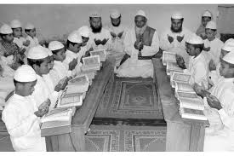
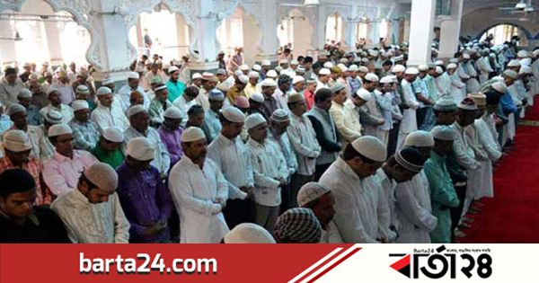
নিচের ছবিগুলো লক্ষ্য কর এবং বল

Slide 4
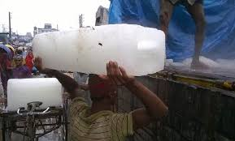
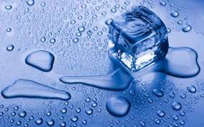
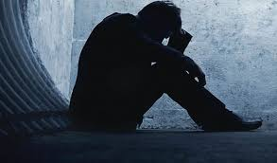
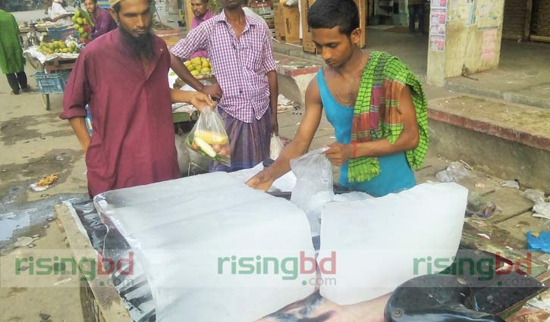
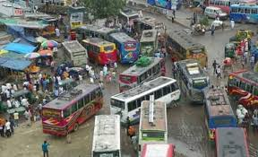
নিচের ছবিগুলোতে কি লক্ষ্য করছ?
বরফ
বরফ গলে যাচ্ছে
জীবন শেষ হয়ে যাচ্ছে।
মূলধন নিঃশেষ হয়ে যাচ্ছে।
ব্যস্থতম মানুষ ও শহর

Slide 5
পাঠ শিরোনামঃ

Slide 6
শিখন ফল
এই পাঠ শেষে শিক্ষার্থীরা -
১। তেলওয়াত অর্থ কী তা বলতে পারবে।
২। সূরা আসর কততম সূরা তা বলতে পারবে।
৩। সূরা আসরের সরল অনুবাদ ব্যাখ্যা করতে পারবে।
৪। সূরা আল আসরে যে চারটি বিষয়ের প্রতি ইঙ্গিত করছেন তা জীবনের সাথে মিলিয়ে পথ চলতে পারবে।
৫। সূরায় আল আসরে শিক্ষা বর্ণনা করতে পারবে।

Slide 7
সূরা আল আসরের শিক্ষা
আল্লাহর প্রতি ঈমান আনা।
নেক আমল করা।
কোন প্রকার অন্যায় ও অনৈতিক কাজ করা যাবে না।
আমরা আমাদের বন্ধুবান্ধব, ভাই, আত্মীয়স্বজন, পাড়া-প্রতিবেশী সবাইকে সত্য ও সুন্দরের দিকে আহ্ববান করব।
বিপদে আপদে ধৈর্যধারণ করব।

Slide 8
তেলওয়াত অর্থঃ
আবৃতি করা
পড়া
পাঠ করা
ইহা আলকুরআনের ১০৩ তম সূরা।
এই সূরা সম্পর্কে ইমাম শাফিয়ী (র) বলেছেন- ‘যদি মানুষ কেবল এ সূরাটি নিয়ে চিন্তা করত, তবে এটাই তাদের জন্য যথেষ্ট। ( ইবনে কাসির)

Slide 9
সরল অনুবাদ
وَالْعَصْرِ
১. শপথ অপরাহ্নের;
إِنَّ الْإِنسَانَ لَفِي خُسْرٍ ২. নিশ্চয় মানুষ ক্ষতিগ্রস্থদের অন্তর্ভূক্ত;
إِلَّا الَّذِينَ آمَنُوا وَعَمِلُوا الصَّالِحَاتِ وَتَوَاصَوْا بِالْحَقِّ وَتَوَاصَوْا بِالصَّبْرِ ৩. কিন্তু তারা ব্যতীত, যারা বিশ্বাস স্থাপন করে ও সৎকর্ম করে এবং পরস্পরকে উপদেশ দেয় সত্যের এবং উপদেশ প্রদান করে ধৈর্য্যের৷

Slide 10
সূরার ব্যাখ্যা
দ্বিতীয় আয়াতে মহান আল্লাহ তায়ালা মানুষের স্বাভাবিক অবস্থার কথা বলেছেন।
অর্থাৎ মানুষ সময়ের সঠিক ব্যবহার করেনা। আল্লাহর আদেশ নিষেধ পালন করেনা। মনগড়া জীবন যাপন পরিচালনা করে বিধায় তারা ক্ষতিগ্রস্থ।
তৃতীয় ও শেষ আয়াতে আল্লাহ তায়ালা ক্ষতি হতে বাঁচার চারটি আমলের কথা উল্লেখ করেছেন।
যারা এই চারটি আমল করবে তারা ক্ষতিগ্রস্থ হবে না।

Slide 11
এ সূরায় চারটি বিষয় গুরুত্বপূর্ণ
১। আল্লাহর প্রতি পূর্ণ ঈমান আনা।
২। ভালো কাজ করা।
৩। সর্বদা হকের উপদেশ প্রদান করা।
৪। বিপদ আসলে ধৈর্যধারণ করা।

Slide 12
একক কাজ
সূরা আল আসর অর্থ সহ মুখস্থ করে বল।

Slide 13
দলীয় কাজ
ক দলঃ সূরায় আসর অর্থসহ মুখস্থ বলবে।
খ দলঃ সূরা আসর এর ব্যাখ্যা ও নৈতিক শিক্ষা সম্পর্কে বলবে।

Slide 14
বাড়ির কাজ
তোমার দৃষ্টিতে এ সূরার আলোকে তোমাদের বাড়ির আশেপাশে কয়েকজন ক্ষতিগ্রস্থ ব্যাক্তিদের তালিকা তৈরি করে নিয়ে আসবে।

Slide 15
মূল্যায়ন
এ সূরার ২য় আয়াতে কাদের সম্পর্কে আলোচনা করা হয়েছে?
কারা ক্ষতিগ্রস্থ?
এই ক্ষতি থেকে বাঁচার উপায় গুলো কি কি?

Slide 16
সবাইকে অসংখ্য ধন্যবাদ

